Slide 1
Számítógépes Hálózatok
4. Előadás: Adatkapcsolati réteg II.
Based on slides from Zoltán Ács ELTE and D. Choffnes Northeastern U., Philippa Gill from StonyBrook University , Revised Spring 2016 by S. Laki

Slide 2
Hibajelző kódok

Slide 3
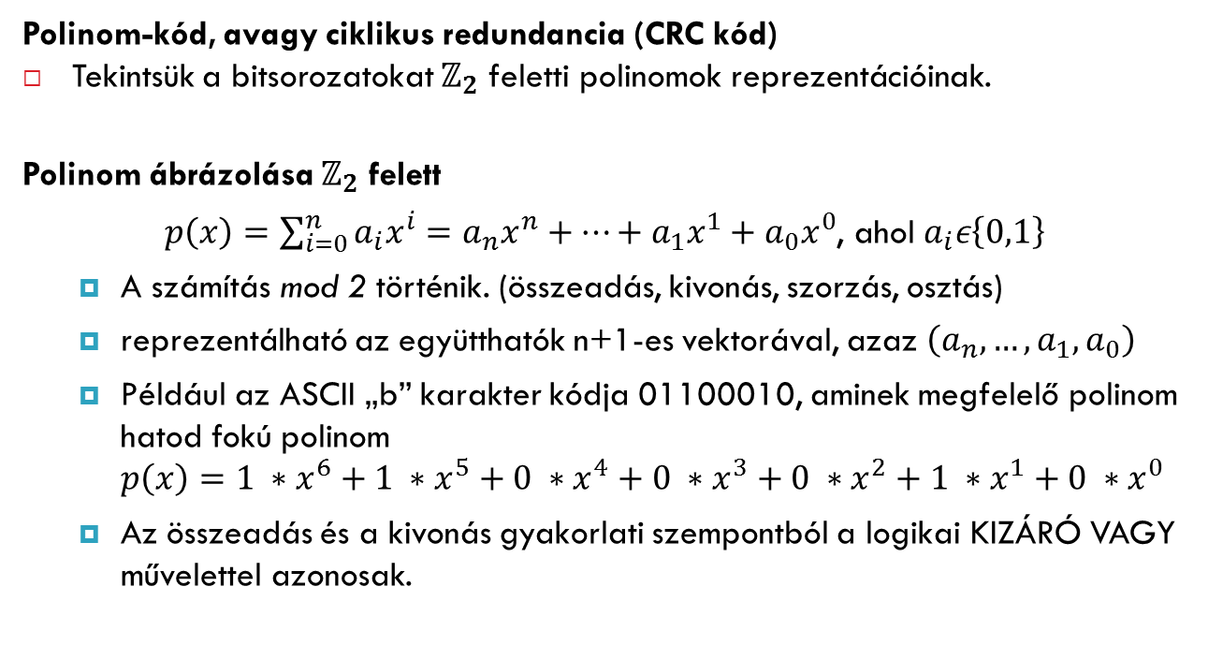
Hibajelző kódok
11110000
- 10100110
01010110
Polinom-kód, avagy ciklikus redundancia (CRC kód)
Tekintsük a bitsorozatokat $ℤ_{2}$ feletti polinomok reprezentációinak.
Polinom ábrázolása $ℤ_{2}$ felett
$p\left(x\right)=\sum_{i=0}^{n}{a_{i}x^{i}}=a_{n}x^{n}+…+a_{1}x^{1}+a_{0}x^{0}$, ahol $a_{i}ε\left\{0,1\right\}$
A számítás mod 2 történik. (összeadás, kivonás, szorzás, osztás)
reprezentálható az együtthatók n+1-es vektorával, azaz $\left(a_{n},…,a_{1},a_{0}\right)$
Például az ASCII „b” karakter kódja 01100010, aminek megfelelő polinom hatod fokú polinom $p\left(x\right)=1 ∗x^{6}+1 ∗x^{5}+0 ∗x^{4}+0 ∗x^{3}+0 ∗x^{2}+1 ∗x^{1}+0 ∗x^{0}$
Az összeadás és a kivonás gyakorlati szempontból a logikai KIZÁRÓ VAGY művelettel azonosak.
10011011
+ 11001010
01010001

Slide 4
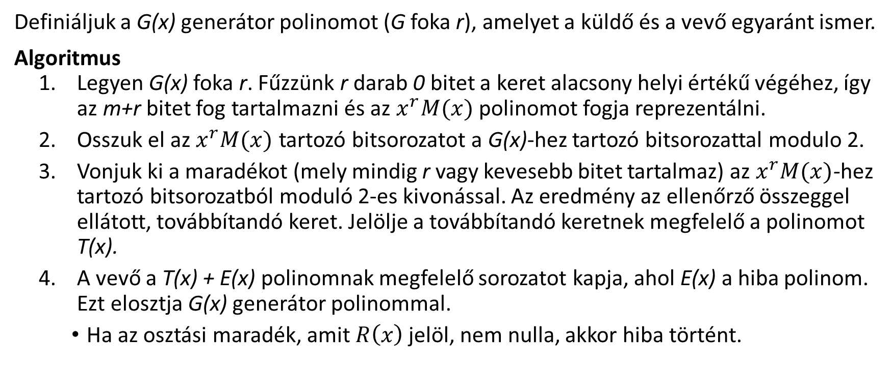
CRC
Definiáljuk a G(x) generátor polinomot (G foka r), amelyet a küldő és a vevő egyaránt ismer.
Algoritmus
Legyen G(x) foka r. Fűzzünk r darab 0 bitet a keret alacsony helyi értékű végéhez, így az m+r bitet fog tartalmazni és az $x^{r}M(x)$ polinomot fogja reprezentálni.
Osszuk el az $x^{r}M(x)$ tartozó bitsorozatot a G(x)-hez tartozó bitsorozattal modulo 2.
Vonjuk ki a maradékot (mely mindig r vagy kevesebb bitet tartalmaz) az $x^{r}M(x)$-hez tartozó bitsorozatból moduló 2-es kivonással. Az eredmény az ellenőrző összeggel ellátott, továbbítandó keret. Jelölje a továbbítandó keretnek megfelelő a polinomot T(x).
A vevő a T(x) + E(x) polinomnak megfelelő sorozatot kapja, ahol E(x) a hiba polinom. Ezt elosztja G(x) generátor polinommal.
Ha az osztási maradék, amit $R\left(x\right)$ jelöl, nem nulla, akkor hiba történt.

Slide 5
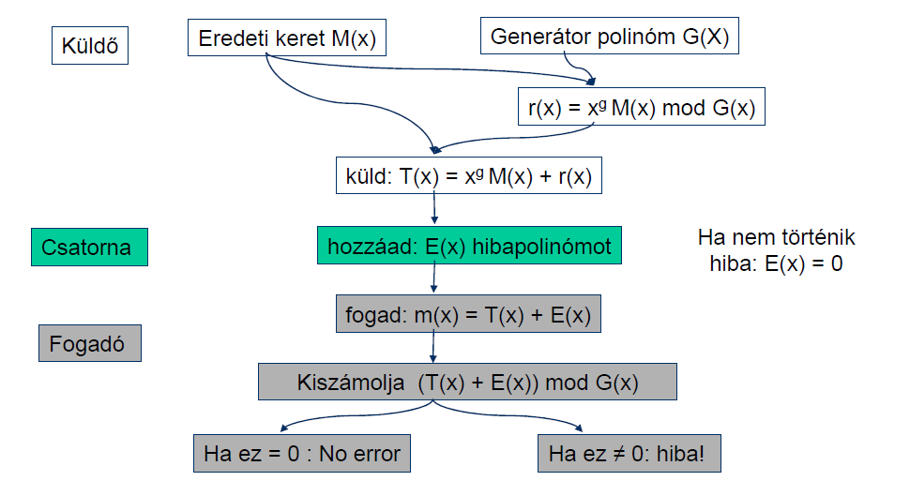
CRC áttekintés
Forrás: Dr. Lukovszki Tamás fóliái

Slide 6
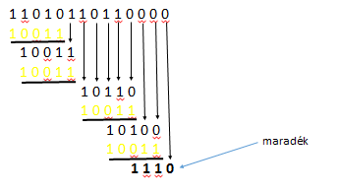
Példa CRC számításra
Keret: 1101011011
Generátor: 10011
A továbbítandó üzenet: 11010110111110

Slide 7
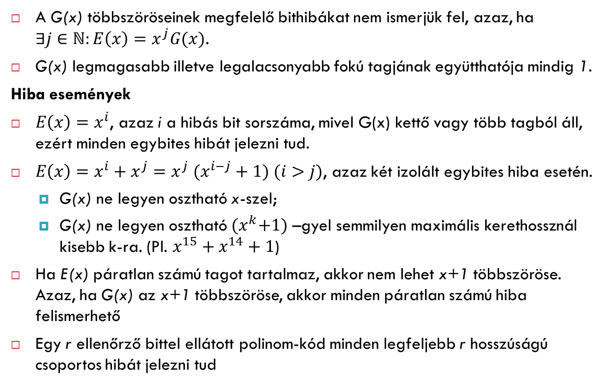
CRC áttekintés
A G(x) többszöröseinek megfelelő bithibákat nem ismerjük fel, azaz, ha $∃j∈ℕ:E\left(x\right)=x^{j}G(x)$.
G(x) legmagasabb illetve legalacsonyabb fokú tagjának együtthatója mindig 1.
Hiba események
$E\left(x\right)=x^{i}$, azaz i a hibás bit sorszáma, mivel G(x) kettő vagy több tagból áll, ezért minden egybites hibát jelezni tud.
$E\left(x\right)=x^{i}+x^{j}=x^{j} (x^{i−j}+1) (i>j)$, azaz két izolált egybites hiba esetén.
G(x) ne legyen osztható x-szel;
G(x) ne legyen osztható ${(x}^{k}+1)$ –gyel semmilyen maximális kerethossznál kisebb k-ra. (Pl. $x^{15}+x^{14}+1$)
Ha E(x) páratlan számú tagot tartalmaz, akkor nem lehet x+1 többszöröse. Azaz, ha G(x) az x+1 többszöröse, akkor minden páratlan számú hiba felismerhető
Egy r ellenőrző bittel ellátott polinom-kód minden legfeljebb r hosszúságú csoportos hibát jelezni tud

Slide 8
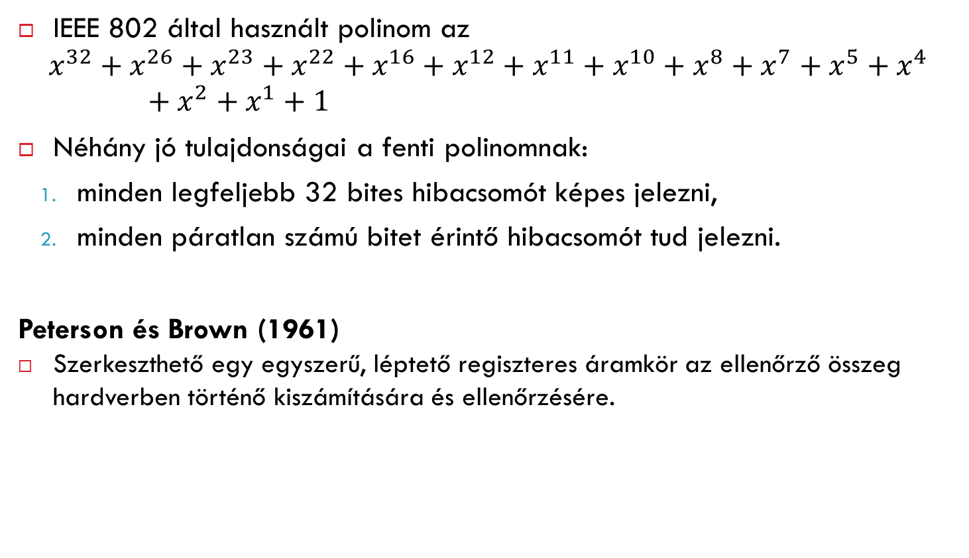
CRC a gyakorlatban
IEEE 802 által használt polinom az
$$x^{32}+x^{26}+x^{23}+x^{22}+x^{16}+x^{12}+x^{11}+x^{10}+x^{8}+x^{7}+x^{5}+x^{4}+x^{2}+x^{1}+1$$
Néhány jó tulajdonságai a fenti polinomnak:
minden legfeljebb 32 bites hibacsomót képes jelezni,
minden páratlan számú bitet érintő hibacsomót tud jelezni.
Peterson és Brown (1961)
Szerkeszthető egy egyszerű, léptető regiszteres áramkör az ellenőrző összeg hardverben történő kiszámítására és ellenőrzésére.

Slide 9
Forgalomszabályozás

Slide 10
Forgalomszabályozás
gyors adó lassú vevő problémája (elárasztás)
még hibamentes átvitel esetén se lesz képes a vevő kezelni a bejövő kereteket
Megoldási lehetőségek
visszacsatolás alapú forgalomszabályozás (avagy angolul feedback-based flow control)
engedélyezés
Sebesség alapú forgalomszabályozás (avagy angolul rate-based flow control)
protokollba integrált sebességkorlát
az adatkapcsolati réteg nem használja

Slide 11
Elemi adatkapcsolati protokollok
Feltevések
A fizikai, az adatkapcsolati és a hálózati réteg független folyamatok, amelyek üzeneteken keresztül kommunikálnak egymással.
Az A gép megbízható, összeköttetés alapú szolgálat alkalmazásával akar a B gépnek egy hosszú adatfolyamot küldeni. (Adatok előállítására sosem kell várnia A gépnek.)
A gépek nem fagynak le.
Adatkapcsolati fejrészben vezérlési információk; adatkapcsolati lábrészben ellenőrző összeg
Kommunikációs fajták
szimplex kommunikáció – a kommunikáció pusztán egy irányba lehetséges
fél-duplex kommunikáció – mindkét irányba folyhat kommunikáció, de egyszerre csak egy irány lehet aktív.
duplex kommunikáció – mindkét irányba folyhat kommunikáció szimultán módon

Slide 12
Korlátozás nélküli szimplex protokoll
a legegyszerűbb protokoll („utópia”)
A környezet
mind az adó, mind a vevő hálózati rétegei mindig készen állnak;
a feldolgozási időktől eltekintünk;
végtelen puffer-területet feltételezünk;
Az adatkapcsolati rétegek közötti kommunikációs csatorna sosem rontja vagy veszíti el a kereteket;
A protokoll
résztvevők: küldő és vevő;
nincs sem sorszámozás, sem nyugta;
küldő végtelen ciklusban küldi kifele a kereteket folyamatosan;
a vevő kezdetben várakozik az első keret megérkezésére, keret érkezésekor a hardver puffer tartalmát változóba teszi és az adatrészt továbbküldi a hálózati rétegnek

Slide 13
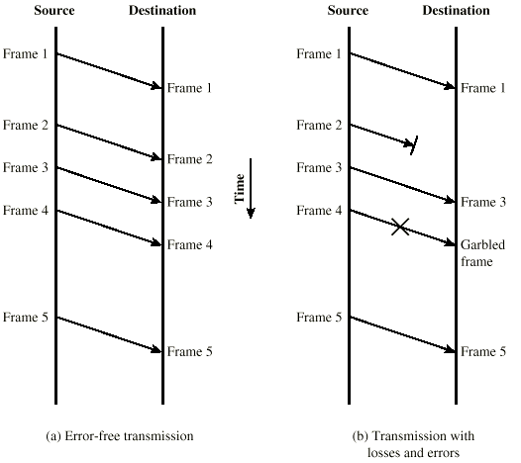
Átvitel hiba nélkül és hibával

Slide 14
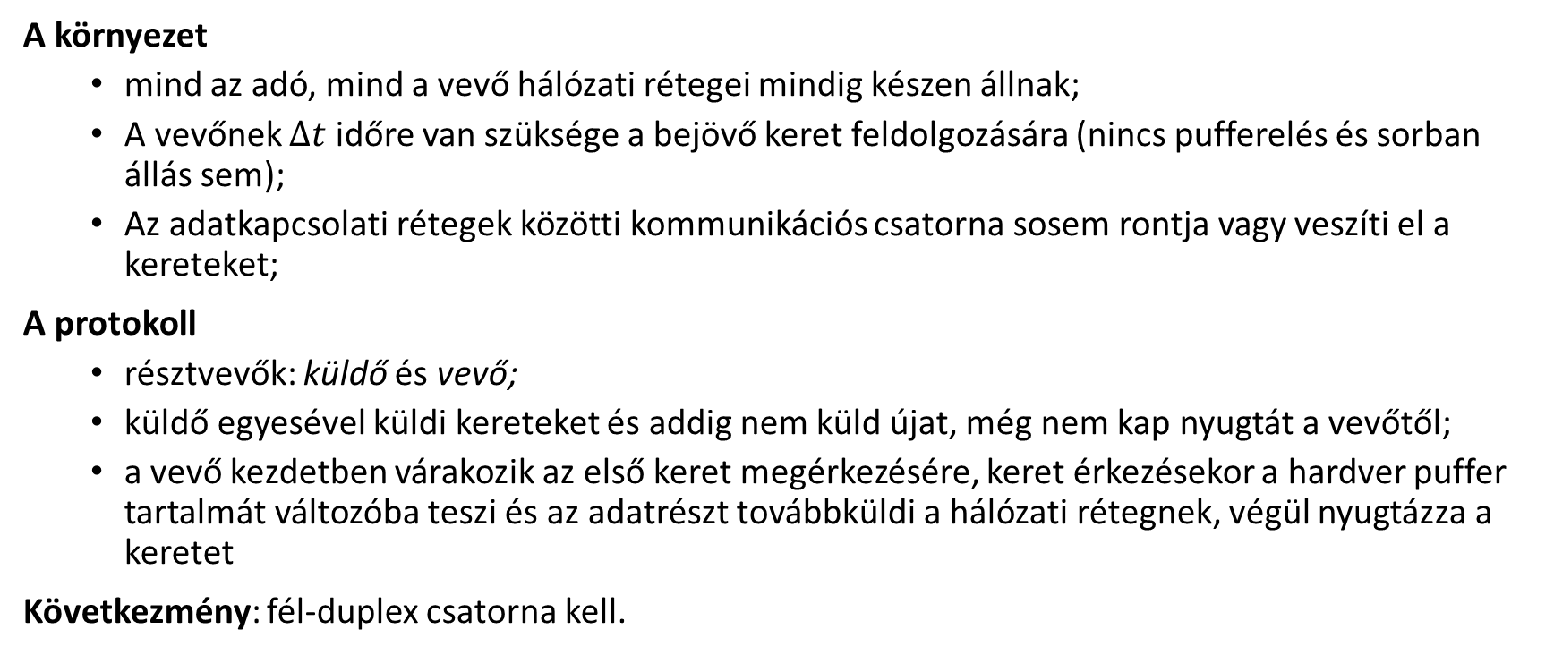
Szimplex megáll-és-vár protokoll (stop-and-wait protocol)
A környezet
mind az adó, mind a vevő hálózati rétegei mindig készen állnak;
A vevőnek $∆t$ időre van szüksége a bejövő keret feldolgozására (nincs pufferelés és sorban állás sem);
Az adatkapcsolati rétegek közötti kommunikációs csatorna sosem rontja vagy veszíti el a kereteket;
A protokoll
résztvevők: küldő és vevő;
küldő egyesével küldi kereteket és addig nem küld újat, még nem kap nyugtát a vevőtől;
a vevő kezdetben várakozik az első keret megérkezésére, keret érkezésekor a hardver puffer tartalmát változóba teszi és az adatrészt továbbküldi a hálózati rétegnek, végül nyugtázza a keretet
Következmény: fél-duplex csatorna kell.

Slide 15
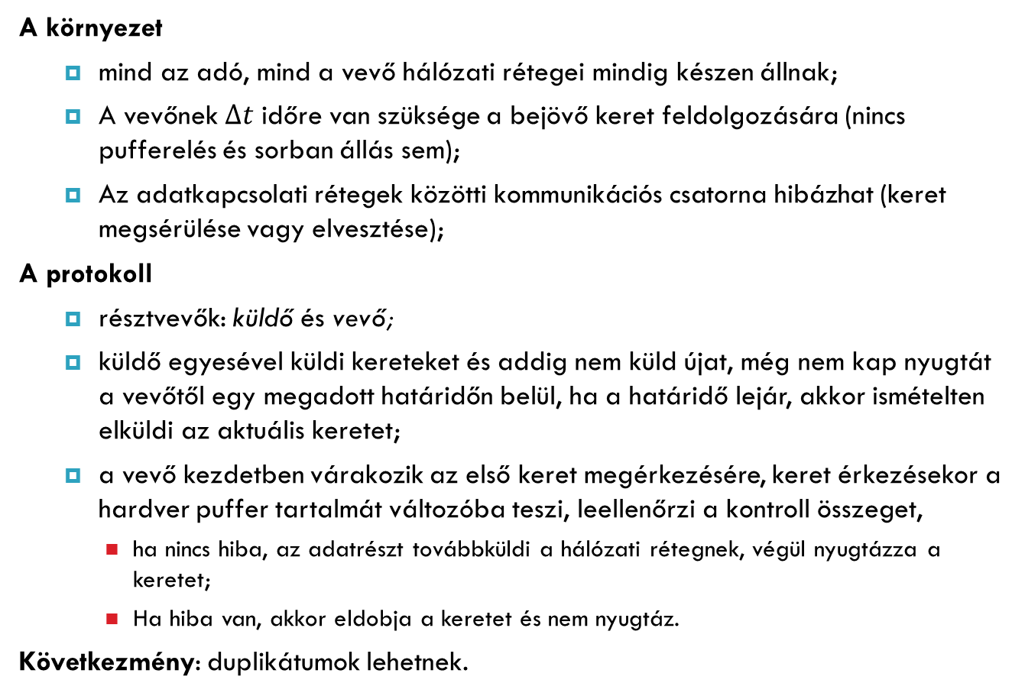
Szimplex protokoll zajos csatornához
A környezet
mind az adó, mind a vevő hálózati rétegei mindig készen állnak;
A vevőnek $∆t$ időre van szüksége a bejövő keret feldolgozására (nincs pufferelés és sorban állás sem);
Az adatkapcsolati rétegek közötti kommunikációs csatorna hibázhat (keret megsérülése vagy elvesztése);
A protokoll
résztvevők: küldő és vevő;
küldő egyesével küldi kereteket és addig nem küld újat, még nem kap nyugtát a vevőtől egy megadott határidőn belül, ha a határidő lejár, akkor ismételten elküldi az aktuális keretet;
a vevő kezdetben várakozik az első keret megérkezésére, keret érkezésekor a hardver puffer tartalmát változóba teszi, leellenőrzi a kontroll összeget,
ha nincs hiba, az adatrészt továbbküldi a hálózati rétegnek, végül nyugtázza a keretet;
Ha hiba van, akkor eldobja a keretet és nem nyugtáz.
Következmény: duplikátumok lehetnek.

Slide 16
Megáll-és-vár
Egyszerű de nem hatékony nagy távolságok és nagy sebességű hálózat esetén.
Küldhetnénk egymás után folyamatosan???

Slide 17
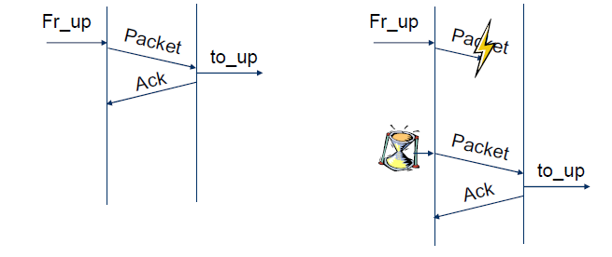
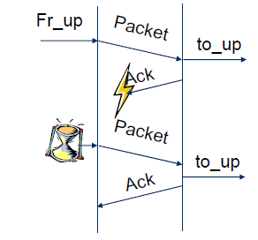
Mi is a probléma?
Általában
Csomagvesztés esetén
ACK vesztés esetén

Slide 18
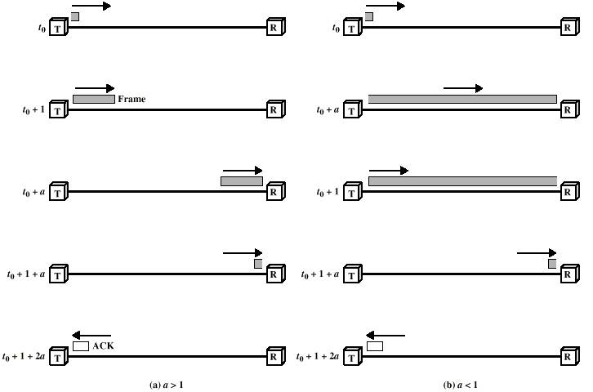
Csatorna kihasználtság

Slide 19
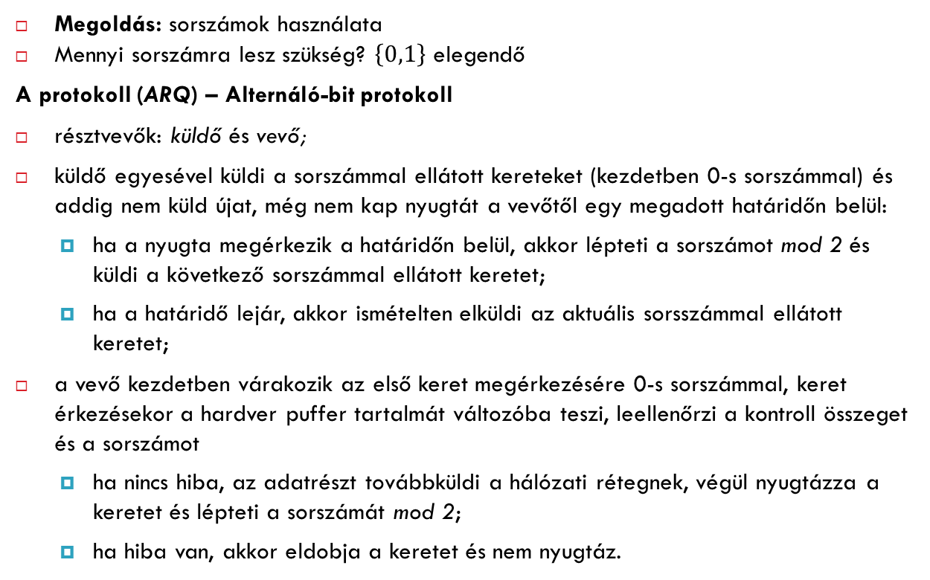
Alternáló-bit protokoll (ABP)
Megoldás: sorszámok használata
Mennyi sorszámra lesz szükség? $\left\{0,1\right\}$ elegendő
A protokoll (ARQ) – Alternáló-bit protokoll
résztvevők: küldő és vevő;
küldő egyesével küldi a sorszámmal ellátott kereteket (kezdetben 0-s sorszámmal) és addig nem küld újat, még nem kap nyugtát a vevőtől egy megadott határidőn belül:
ha a nyugta megérkezik a határidőn belül, akkor lépteti a sorszámot mod 2 és küldi a következő sorszámmal ellátott keretet;
ha a határidő lejár, akkor ismételten elküldi az aktuális sorsszámmal ellátott keretet;
a vevő kezdetben várakozik az első keret megérkezésére 0-s sorszámmal, keret érkezésekor a hardver puffer tartalmát változóba teszi, leellenőrzi a kontroll összeget és a sorszámot
ha nincs hiba, az adatrészt továbbküldi a hálózati rétegnek, végül nyugtázza a keretet és lépteti a sorszámát mod 2;
ha hiba van, akkor eldobja a keretet és nem nyugtáz.

Slide 20
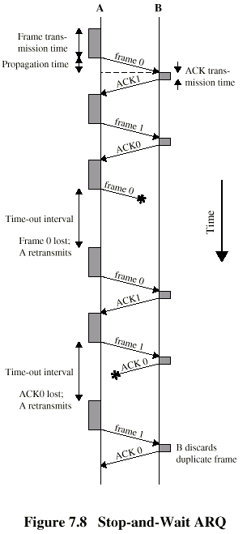
ABP

Slide 21
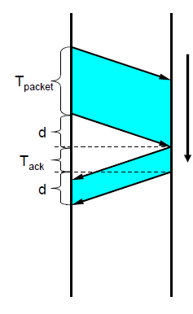
ABP – Csatorna kihasználtság
Kihasználtság (η) a következő két elem aránya
A csomag elküldéséhez szükséges idő (T_{packet})
Az idő, ami a következő keret küldéséig eltelik
Az ábrán: (T_{packet} + d + T_{ack} + d)
ABP esetén:
η = T_{packet} / (T_{packet} + d + T_{ack} + d)
Nagy propagációs idő esetén az ABP nem hatékony
Time

Slide 22
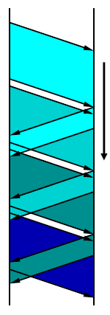
Hogyan javítsunk a hatékonyságon?
A küldők egymás után küldik a kereteket
Több keretet is kiküldünk, nyugta megvárása nélkül.
Pipeline technika
ABP kiterjesztése
Sorszámok bevezetésével
Time

Slide 23
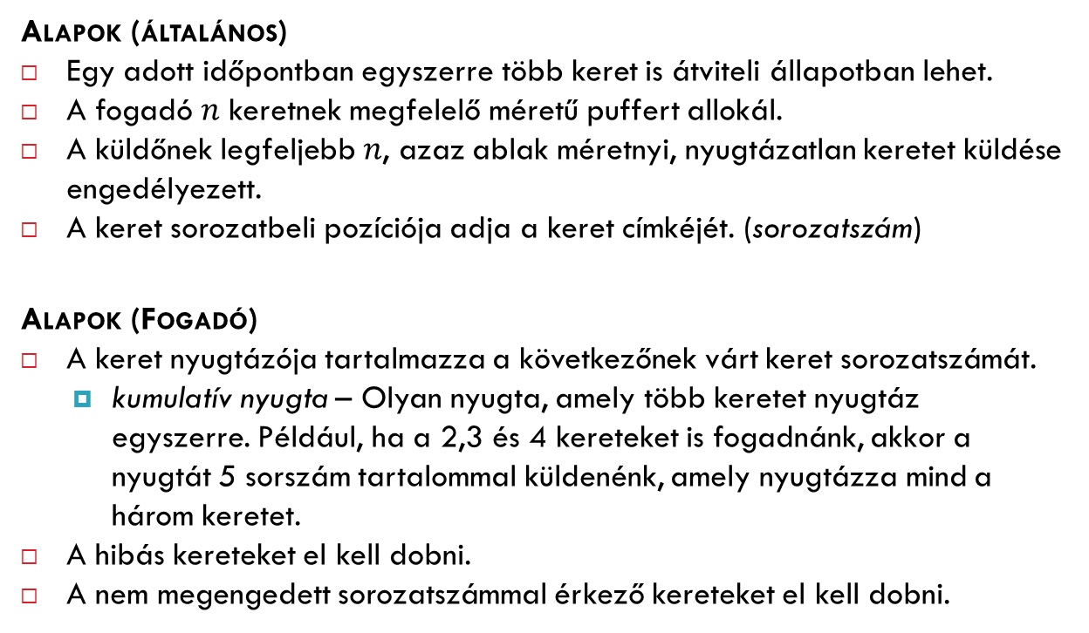
Csúszó-ablak protokollok 1/2
Alapok (általános)
Egy adott időpontban egyszerre több keret is átviteli állapotban lehet.
A fogadó $n$ keretnek megfelelő méretű puffert allokál.
A küldőnek legfeljebb $n$, azaz ablak méretnyi, nyugtázatlan keretet küldése engedélyezett.
A keret sorozatbeli pozíciója adja a keret címkéjét. (sorozatszám)
Alapok (Fogadó)
A keret nyugtázója tartalmazza a következőnek várt keret sorozatszámát.
kumulatív nyugta – Olyan nyugta, amely több keretet nyugtáz egyszerre. Például, ha a 2,3 és 4 kereteket is fogadnánk, akkor a nyugtát 5 sorszám tartalommal küldenénk, amely nyugtázza mind a három keretet.
A hibás kereteket el kell dobni.
A nem megengedett sorozatszámmal érkező kereteket el kell dobni.

Slide 24
Példa 3-bites csúszó-ablak protokollra
Küldő oldal
Közös csatorna
Fogadó
0 1 2 3 4 5 6 7 0 1 2 3 4 5 6 …
0
0 1 2 3 4 5 6 7 0 1 2 3 4 5 6 …
1
2
0 1 2 3 4 5 6 7 0 1 2 3 4 5 6 …
0 1 2 3 4 5 6 7 0 1 2 3 4 5 6 …
ACK 3
0 1 2 3 4 5 6 7 0 1 2 3 4 5 6 …
3
4
5
0 1 2 3 4 5 6 7 0 1 2 3 4 5 6 …
6
0 1 2 3 4 5 6 7 0 1 2 3 4 5 6 …
ACK 7
0 1 2 3 4 5 6 7 0 1 2 3 4 5 6 …
0 1 2 3 4 5 6 7 0 1 2 3 4 5 6 …

Slide 25
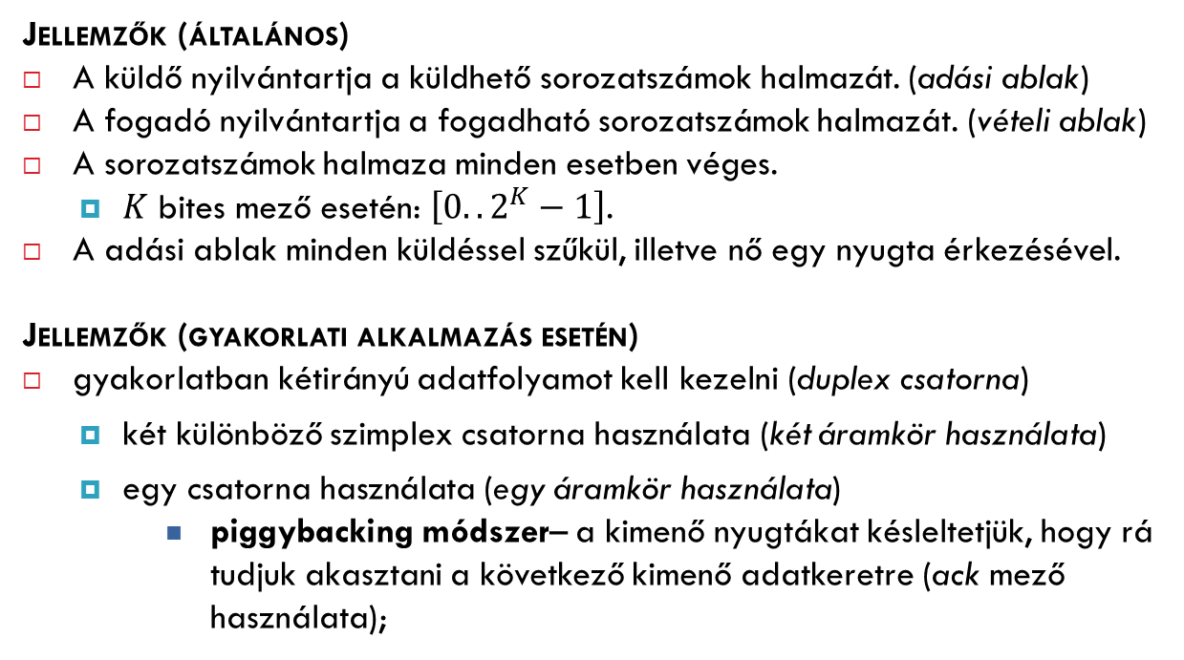
Csúszó-ablak protokollok 2/2
Jellemzők (általános)
A küldő nyilvántartja a küldhető sorozatszámok halmazát. (adási ablak)
A fogadó nyilvántartja a fogadható sorozatszámok halmazát. (vételi ablak)
A sorozatszámok halmaza minden esetben véges.
$K$ bites mező esetén: $\left[0..2^{K}−1\right]$.
A adási ablak minden küldéssel szűkül, illetve nő egy nyugta érkezésével.
Jellemzők (gyakorlati alkalmazás esetén)
gyakorlatban kétirányú adatfolyamot kell kezelni (duplex csatorna)
két különböző szimplex csatorna használata (két áramkör használata)
egy csatorna használata (egy áramkör használata)
piggybacking módszer– a kimenő nyugtákat késleltetjük, hogy rá tudjuk akasztani a következő kimenő adatkeretre (ack mező használata);

Slide 26
Egybites csúszó-ablak protokoll állapotátmenetei
Környezet
A maximális ablak méret legyen 1.
Emlékeztetőül: két irányú adatforgalom lehetséges, azaz szimultán adás lehetséges.
B ellenőrzi a küldés helyességét
keretépítés,
küldés
ellenőrzés
rendben
A elkéri a datagrammot a hálózati rétegtől
B átadja az datagrammot a hálózati rétegnek
sorszám
nincs rendben
sorszám
rendben
A nyugtát fogad és ellenőriz
nyugta küldése
(a hibátlan keret
sorszámával)

Slide 27
Pipelining
Eddig feltételeztük, hogy a keret vevőhöz való megérkezéséhez és a nyugta visszaérkezéséhez együttesen szükséges idő elhanyagolható.
a nagy RTT a sávszélesség kihasználtságra hatással lehet
Ötlet: egyszerre több keret küldése
Ha az adatsebesség és az RTT szorzata nagy, akkor érdemes nagyméretű adási ablakot használni. (pipelining)
Mi van ha egy hosszú folyam közepén történik egy keret hiba?
„visszalépés N-nel”, avagy angolul go-back-n
„szelektív ismétlés”, avagy angolul selective-repeat

Slide 28
„visszalépés N-nel” stratégia
Stratégia lényege
Az összes hibás keret utáni keretet eldobja és nyugtát sem küld róluk.
Mikor az adónak lejár az időzítője, akkor újraküldi az összes nyugtázatlan keretet, kezdve a sérült vagy elveszett kerettel.
Következmények
Egy méretű vételi ablakot feltételezünk.
Nagy sávszélességet pazarolhat el, ha nagy a hibaarány.
Időzítési intervallum
0
1
2
3
4
5
6
7
8
2
3
4
5
6
7
8
9
0
1
E
D
D
D
D
D
D
2
3
4
5
6
7
8

Slide 29
„ szelektív ismétlés” stratégia
Stratégia lényege
A hibás kereteket eldobja, de a jó kereteket a hibás után puffereli.
Mikor az adónak lejár az időzítője, akkor a legrégebbi nyugtázatlan keretet küldi el újra.
Következmények
Javíthat a hatékonyságon a negatív nyugta használata. (NAK)
Egynél nagyobb méretű vételi ablakot feltételezünk.
Nagy memória igény, ha nagy vételi ablak esetén.
Időzítési intervallum
0
1
2
3
4
5
6
7
8
2
9
10
11
12
13
0
1
E
3
4
5
6
7
8
2
9
10
11

Slide 30
Példák az adatkapcsolati réteg protokolljaira

Slide 31
HDLC 1/4
Áttekintés
IBM mainframe világában használták először az SDLC protokoll;
ANSI szabvány változat ADCCP
ISO szabvány változat HDLC
Később a CCITT adoptálta a LAP és a LAPB protokolljához.
A különböző szabványok közös elveken nyugodnak
Bitorientáltság (bitbeszúrás alkalmazása)
Apróbb sajátosságok
Notes:
Advanced Data Communication Control Procedure
High-level Data Link Control
Link Access Procedure
Bitbeszúrás a kódfüggetlenség miatt

Slide 32
HDLC 2/4
Általános keretfelépítés
cím mező
több vonallal rendelkező terminálok esetén van jelentősége,
pont-pont kapcsolatnál parancsok és válaszok megkülönböztetésére használják
vezérlés mező
sorszámozás, nyugtázás és egyéb feladatok ellátására
adat mező
tetszőleges hosszú adat lehet
ellenőrző összeg mező
CRC kontrollösszeg a CRC-CCITT generátor polinom felhasználásával
FLAG bájt a keret határok jelzésére
8 bit
8 bit
8 bit
> 0 bit
16 bit
8 bit
01111110
cím
vezérlés
adat
ellenőrző összeg
01111110
Notes:
Minimális keret 32 bit hosszú (+keretek hossza)

Slide 33
HDLC 3/4
3 bites csúszó-ablak protokoll használ a sorszámozáshoz
Három típusú keretet használ:
információs
felügyelő
Típusok
0. típus – nyugtakeret (RECEIVE READY);
1. típus – negatív nyugtakeret (REJECT);
2. típus – vételre nem kész, amely nyugtáz minden keretet a Következőig ((RECEIVE NOT READY))
3. típus – szelektív elutasítás, amely egy adott keret újraküldésére szólít fel (SELECTIVE REJECT)
Számozatlan
típus 5 bites adat
1
3
1
3
0
sorszám
L/U
Következő
Vezérlés mező az információs kerettípusra
1
1
2
1
3
1
0
Típus
L/U
Következő
Vezérlés mező az felügyelő kerettípusra
1
1
2
1
3
1
1
Típus
L/U
Módosító
Vezérlés mező az számozatlan kerettípusra
Notes:
Vezérlési mező felépítésében térnek el.
Legfeljebb 7 nyugtázatlan keret lehet kinn egyszerre.
Következő: a ráültetett nyugta (első nem vett keret)
Poll/Final – terminál egy csoportot kérdez le, az utolsóban egyes csak ez a bit. (Néha felügyelő keret AZONNALI kikényszerítésére is használják.)
0. típus = nincs visszirányú forgalom, következő várt keretet jelzi
1. típus = NAK, ilyenkor a következő a hibás keretsorszámot jelöli (Go-Back-N)
2. típus = Minden keret nyugtázása a következőig (KÖVETKEZŐT NEM), [átmeneti problémák jelzése]
3. típus = Megadott keret újraküldésére szólít fel. [SDLC, LAPB nem támgatja]

Slide 34
HDLC 4/4
Legelterjedtebb parancsok számozatlan keretek esetén
DISC – a csatlakozás bontására vonatkozó szándék bejelentésére
SNRM – visszacsatlakozó állomás bejelentse a jelenlétét (aszinkron)
SABM – alaphelyzetbe állítja a vonalat (egyenrangúság)
Kiterjesztett keretformátum (7 bites sorszám) engedélyezésekor: SAMBE, SNRME.
FRMR – keretelutasítás illegális keretek jelzésére
Notes:
Nem mind a 32 van használatban, a legelterjedtebbek az alábbiak
Lecsatlakozási szándék
Visszacsatlakozás bejelentése (master/slave kapcsolat) buta terminál-okosgép
Visszacsatlakozás bejelentése egyenrangú felekként

Slide 35
PPP 1/2
RFC 1661, 1662, 1663
Három dolgot biztosít
Keretezési módszert (egyértelmű kerethatárok).
Kapcsolatvezérlő protokollt a vonalak felélesztésére, tesztelésére, az opció egyeztetésére és a vonalak elengedésére. LCP protokoll. (szinkron/aszinkron áramkörök, bájtalapú/bitalapú kódolás)
Olyan módot a hálózati réteg-opciók megbeszélésére, amely független az alkalmazott hálózati réteg-protokolltól. Külön-külön NCP protokollok mindegyik támogatott hálózati réteghez.
1. felhív
ISP
PC
fizikai kapcsolat felépült
2. LCP csomagok küldése
3. LCP csomagokra válasz
PPP alkalmazandó paraméterek leegyeztetve
4. NCP csomagok küldése
5. NCP csomagokra válasz
internet kapcsolat kiépült

Slide 36
PPP 2/2
bájt alapú keretszerkezet, azaz a legkisebb adategység a bájt
Alapértelmezésben nem biztosít megbízható átvitelt.
Mezők fontosabb tulajdonságai
Vezérlő mező alapértéke a számozatlan keretet jelzi
Protokoll mezőben protokoll kód lehet az LCP, NCP, IP, IPX, AppleTalk vagy más protokollhoz.
0-s bittel kezdődő kódok a hálózati protokollokhoz tartoznak (IP, XNS, stb.)
1-es bittel kezdődő kódok a további egyeztetést igénylő protokollokhoz tartoznak (LCP, NCP, stb.)
1
1
1
1 vagy 2
változó
2 vagy 4
1
Jelző
01111110
Cím
1111111
Vezérlő
00000011
Protokoll
Adatmező
Ellenőrző
összeg
Jelző
01111110
Notes:
cím csupa egyes, hogy mindenkinek venni kell az üzenetet.
Vezérlő alapértelmezett értéke = számozatlan keret
Alapértelmezetten a 3P nem használ nyugtát, se sorszámot. WIFI környezetben számozott móddal ez feloldható (Részletek az RFC 1663-ban.)
LCP a cím és vezérlő elhagyására is ad lehetőséget…
Protokoll az adatmezőben lévő protokollra utal. Alapértelmezett hossza 2.
Adathossz alapértelmezésben max. 1500 bájt, de LPC-vel átállítható

Slide 37
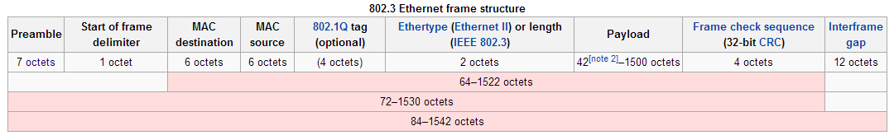
Ethernet keret

Slide 38
Köszönöm a figyelmet!

